Slide 1



«Herramientas Para La Edición De Videos»
M. Mariel Solis E. & Anali Granados

Slide 2

El video digital

Slide 3
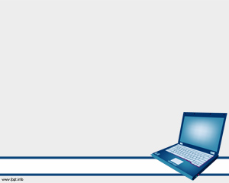

La masificación de cámaras digitales, los celulares y las cámaras web, el video digital pasó a ser una herramienta para grabar todo tipo de situaciones de la vida cotidiana…
Formato de captura de video que actúa utilizando una representación digital de la señal de video, en lugar de una analógica.

Slide 4
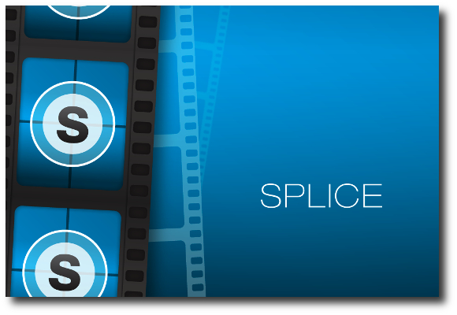
«El DVD»
+apareció a mediados de la década del 80 con el formato D-1 de Sony…
+grababa en forma digital una señal no comprimida de video de definición estándar…
+alto costo…

Slide 5
+usado por grandes cadenas de televisión…
+produjeron sistemas económicos con mayor compresión de datos como el Betacam Digital de Sony, formato actualmente utilizado por productores de televisión profesionales…

Slide 6

El V.D. hace presentación en 1990 en el formato QuickTime, de la empresa Apple Computer…
1ª herramientas para producción de contenidos av, se necesitaba pasar de formato video analógico a formato de video legible por la computadora…

Slide 7

Calidad baja, posteriormente el video digital para el mercado hogareño avanzó.
Importante creación de estándares de reproducción como MPEG-1 y MPEG-2 (adoptados para el uso en las transmisiones de televisión y el soporte DVD).

Slide 8
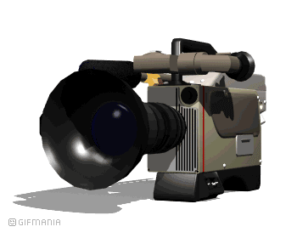
->Introducción del formato de cinta DV –Digital video o video digital permitió grabar directamente a datos digitales, simplificando el proceso de edición y permitiendo utilizar sistemas de edición no lineal en computadoras personales.

Slide 9
Características principales del video digital:
Copiarse sin degradación en la calidad: no importa cuántas veces se copie, la calidad del video siempre será igual al original.
Procesarse y editarse en una isla de edición no lineal: dispositivo digital construido exclusivamente para editar video y audio a la vez.

Slide 10

Editarse en una computadora personal: que tenga el hardware y el software adecuado para soportarlo.
Editarse y procesarse con diferentes herramientas digitales disponibles y fáciles de utilizar.
Películas de gran presupuesto utilizado, por ejemplo, con el software Final Cut Pro de Apple.

Slide 11
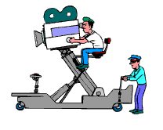
Se utiliza en telefonía celular y en sistemas de videoconferencia.
Se usa para la distribución en internet de videos caseros e incluso la distribución de películas comerciales entre internautas.

Slide 12

Los formatos más extendidos para subir videos a internet son MPEG4 y Windows Media, mientras que MPEG2 se usa casi exclusivamente para DVD.

Slide 13
La Edición Digital

Slide 14

A diferencia de la edición lineal, trabajar sobre un formato digital implica:
Insertar
Cortar
Pegar
Lograr efectos
Sumar capas
todas estas acciones sin disminuir la calidad final del producto.

Slide 15
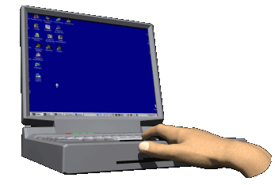
Introducción de la computadora como instrumento de edición de video se produce en los ámbitos profesionales a finales de la década de 1990, y entre el público en general en los primeros años del 2000.

Slide 16

Existen otros factores para que el resultado del proceso de edición sea exitoso:
El tipo de hardware a utilizar y sus características, según la capacidad de la computadora con la que se hará el trabajo.

Slide 17

El tipo de software que se necesita y sobre todo las herramientas de edición y efectos que esta contiene.
La creatividad del editor y su comprensión del pedido del director del proyecto.

Slide 18
«Programas Para La Edición Digital»

Slide 19

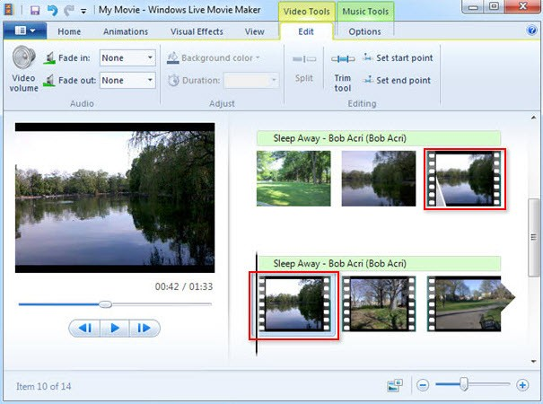
Windows Movie Maker
Corta, pega, une, añade música, transiciones y títulos. Windows Movie Maker es la simpleza misma y los resultados son de calidad.
Al terminar, puedes escoger la forma en que deseas exportar tu video, ello según calidad o, subirlo directamente a Internet.

Slide 20
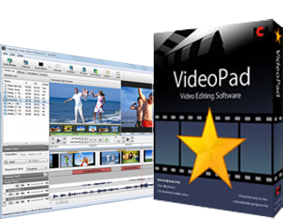
VideoPad Video Editor Professional
Puedes trabajar con uno o varios clips, importar vídeos directamente desde algunas cámaras, jugar con efectos algo más acabados y añadir narraciones, entre otras cosas más.

Slide 21
VideoPad Video Editor Professional permite ir viendo tus resultados en tiempo real y, una vez que estés satisfecho, exportar tu grabación lista en el formato que quieras, sirviendo además de conversor.

Slide 22

AVIDEMUX
La herramienta te permite recortar vídeo, incorporarle una gran cantidad de filtros tanto de audio como de vídeo, añadir subtítulos, multiplexar el vídeo, entre otras opciones.

Slide 23
La aplicación cuenta con un reproductor incorporado que nos brinda una vista previa bastante fluida. Y como conversor la aplicación es bastante potente, ya que te permite convertir los vídeos de origen a casi todos los formatos de audio y vídeo.

Slide 24
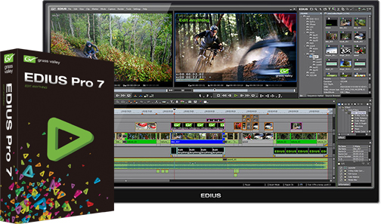
EDIUS Pro 7
Significa más resoluciones, pistas ilimitadas, y edición en tiempo real para la capacidad de editar cualquier cosa en cualquier lugar.

Slide 25
Pro 7 es la perfecta herramienta de acabado para la emisión de noticias, contenidos para magazines de noticias, y programas de estudio, así como producciones corporativas, documentales y producciones teatrales 4K.

Slide 26
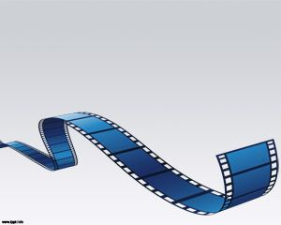
Referencias:
Sierra, G. (2015). Cuaderno 5. Herramientas de Video y Edición Digital. En Fascículo 6 Producción Audiovisual. Conexión Fascículos Digitales Competencias En TICS. Consultado el 20 de Octubre del 2015. Disponible en

